Slide 1

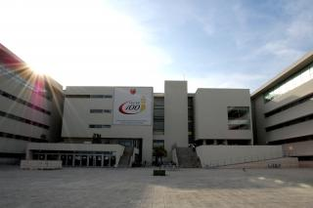



Studium in Spanien, Portugal, Italien und Lateinamerika
Lehrstuhl für
International Business and Society Relations mit Schwerpunkt Lateinamerika
Professor Gian Luca Gardini, Ph.D. und Internationales Büro
Notes:
Willkommen zur Vorstellung
Ich bin Julia Herrmann,
Ebenfalls vom Lehrstuhl hier sind:
Partnerunis vorstellen
Anschließen berichtet das Sprachenzentrum und das BAYLAT noch über Möglichkeiten , nicht nur studium, sondern auch Praktika
Falls Sie Fragen haben: gerne möglich, würde ich an den Schluss stellen, außer etwas akut unverständlich, sonst auch gerne in den Chat während der Präsentation schreiben, dann kann ich im nachhinein darauf eingehen.

Slide 2

Unsere Partneruniversitäten im Überblick:
Europa: 15 Universitäten
48 Plätze
Lateinamerika: 16 Universitäten 54 Plätze
Notes:
Überblick
Relativ viele, breites Netz

Slide 3
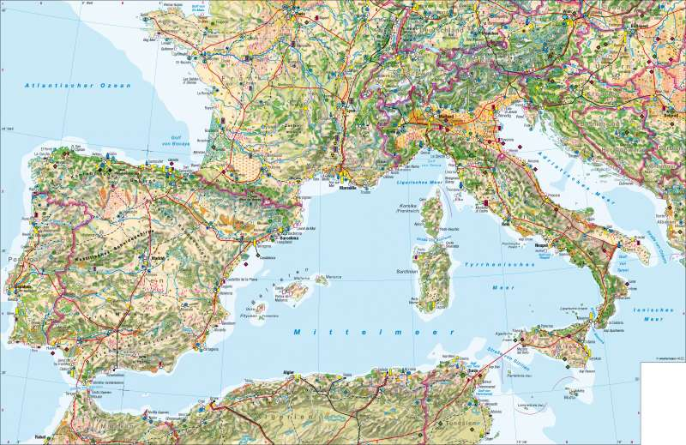
Partneruniversitäten in Spanien und Portugal
Badajoz | Universidad de Extremadura / Badajoz (sozialwissenschaftlicher Schwerpunkt, 2 WiWi) | 7 Plätze
Cáceres | Universidad de Extremadura / Cáceres (wirtschaftswissenschaftlicher Schwerpunkt) | 3 Plätze
Córdoba | Universidad de Córdoba | 3 Plätze
Las Palmas | Univ. de Las Palmas de Gran Canaria | 1 Platz
Madrid | Universidad Autónoma (rechtswissenschaftl. Fakultät, mind. 50% der ECTS dort zu erbringen | 2 Plätze
Málaga | Universidad de Málaga (nur BA-Kurse) | 5 Plätze
Sevilla | Universidad de Sevilla (3 BWL/2 SoWi) | 5 Plätze
Salamanca | Universidad de Salamanca (nur BA-Kurse) | 2 Plätze
Santander | Universidad de Cantabria | 1 Platz
Tarragona | Universitat Rovira i Virgili | 2 Plätze
Valencia | Universidad de Valencia (5 Economics/2 Business) | 7 Plätze
Lissabon | Universidade de Lisboa | 2 Plätze
Parma: 4
Turin: 1
Santander: 2
Verona: 2
Salamanca: 2
Cáceres u. Badajoz: 10
Tarragona: 2
Lissabon: 2
Madrid: 2
Valencia: 7
Sevilla: 5
Cordoba: 3
Kanarische Inseln:
Las Palmas: 1
Málaga: 3
Notes:
-Wie setzten sich diese zusammen
-Lissabon (Häufige Frage): Gute Grundkenntnisse Portugiesisch früher, nun auch Englisch
Bei allen spanischsprachigen gilt aber ebenfalls: Vorlesungen in Muttersprache kann man ab B2 / C1 gut verfolgen, auch mit B1 aber mit Aufwand verbunden.
D.h. gerne mit niedrigerem Niveau hingehen, Sprache lernen, kompensieren mit: Mehr Auwand, weniger Kursen pro Semester, Kursen auf Englisch
- Spanien, fast 40, über Land verteilt
- Spanien, fast 40, über Land verteilt

Slide 4
Partneruniversitäten in Italien
Parma: 4
Turin: 1
Verona: 2
Turin | Università degli Studi di Torino | 1 Platz
Verona | Università degli Studi di Verona | 2 Plätze
Parma | Università degli Studi di Parma | 4 Plätze

Slide 5
Für alle Erasmus-Verträge gilt…
.. unter Vorbehalt des Vertragsabschlusses.
Hintergrund:
Ende der ersten Erasmus-Programmgeneration 2020/2021, Verträge müssen verlängert werden
Verträge neu über „Erasmus without Papers“, Umstellung bedarf Zeit
Es genügt wenn die Verträge bis Beginn Zyklus 2022/2023 stehen
„Wir empfehlen Ihnen im Moment, von den bisher bekannten Partnern und Plätzen auszugehen und in allen Ausschreibungen und Nominierungen die Formulierung „unter Vorbehalt des Vertragsabschlusses“ zu nutzen.“

Slide 6





Cáceres, Spanien
Cáceres, Spanien
Badajoz, Spanien
Badajoz, Spanien
Notes:
Exemplarisch, für Valdivia keine Werbung machen
Stadtbild, Uni: sozi und wiwi (SOzÖk, Ibs, BWL)
Warum: 40 Plätze, häufig viele Bewerbungen auf S., sehr empfehlenswert, bekannteste geläufigste, Tipp: googeln
Auch oft der Fall: Sprachniveau A2: Dass Studierende für Prio 1 und 2 nicht, da evtl andere sprachlich besser, Alternative anbieten
Viele Pos Rückmeldungen, kleiner, Erasmus, aber nicht überschwemmt, Tarragona, womöglich coronatauglicher

Slide 7
Partneruniversitäten in Spanien und Portugal
Studienzeiten:
1. Semester: September bis Januar, (Beginn 2022)
2. Semester: Februar bis Juni, (Beginn 2023)
Notes:
Etwas früher als in Deutschland

Slide 8
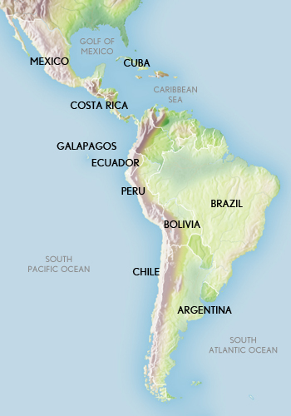
Partneruniversitäten in Lateinamerika
Mexiko
Mexiko Stadt: 6
Guadalajara: 2
Ecuador
Quito
Peru
Lima
Bolivien
La Paz: 4
Chile
Santiago: 4
Valdivia: 5
Kolumbien
Bogotá: 4
Baranquilla: 2
Brasilien
São Paulo: 7
Curitiba: 3
Rio de Janeiro: 5-7 Vertragverl. ausstehend
Paraguay
Asunción: 3
Uruguay
Montevideo: 4
Argentinien
Buenos Aires: 5

Slide 9
Partneruniversitäten Lateinamerika (1)
Land | Stadt | Universität | Plätze
Argentinien | Buenos Aires | Universidad de Buenos Aires | 4 Plätze
Argentinien | Buenos Aires | Universidad de Belgrano | 1 Platz
Bolivien | La Paz | Universidad Católica Boliviana | 4 Plätze
Brasilien | Curitiba | Universidade Federal Do Paraná | 3 Plätze
Brasilien | Sao Paulo | Universidade de Sao Paulo | 5 Plätze
Brasilien | Sao Paulo | Pontifícia Universidade Católica | 2 Plätze
Brasilien | Rio de Janeiro | Pontifícia Universidade Católica | 5 Plätze
Brasilien | Rio de Janeiro* | Universidade do Estado do Rio de Janeiro | 2 Plätze
Chile | Valdivia | Universidad Austral de Chile | 5 Plätze
*Vertragsverlängerung ausstehend

Slide 10
Partneruniversitäten Lateinamerika (2)
Land | Stadt | Universität | Plätze
Kolumbien | Bogotá | Universidad Nacional de Colombia | 4 Plätze
Kolumbien | Baranquilla | Universidad del Norte | 2 Plätze
Mexiko | Mexiko Stadt | Universidad Iberoamericana | 3 Plätze
Mexiko | Mexiko Stadt | Universidad Autónoma Nacional | 3 Plätze
Mexiko | Guadalajara | Universidad de Guadalajara | 3 Plätze
Paraguay | Asunción | Universidad Nacional de Asunción | 3 Plätze
Uruguay | Montevideo | Universidad Católica | 4 Plätze

Slide 11
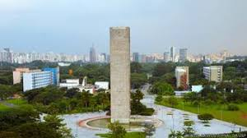



Fotos fehlen
USP Universidade de São Paulo
Universidad Nacional de Asunción
Notes:
Beispielhaft Bilder
Brasislien: Portugiesisch Grundkenntnisse wichtig, aber englische Angebot an einigen Unis sehr gut, inform, parallel P-Kurse
Paraguay: viele Plätze, 8, Kolleginenn, Beeindruckt, unerwartet Unianlage,

Slide 12


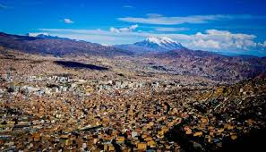

Fotos fehlenUniversidad Católica Boliviana
Universidad de Guadalajara
Universidad Católica Boliviana
Notes:
Gerne Unis selber googeln

Slide 13
Partneruniversitäten in Lateinamerika
Studienzeiten:
Semester: August bis Dezember Beginn 2022
Semester: Februar/März bis Juni/Juli Beginn 2023
→ Ausnahme: Mexiko & Kolumbien: Jan./Feb. bis Mai/Juni
Notes:
Bedeutend früher als an der FAU
Bitte entsprechend planen: Prüfungen vorab ablegen, oder mit Dozierenden sprechen, Hausarbeiten frühzeitig beginnen,

Slide 14
Ihr Weg ins Ausland….
1) Bewerbung (Internationale Büro (IB))
2) Auswahlverfahren (International Büro (IB))
3) Nominierung (IB)
4) Ihre Formelle Bewerbung an der Gastuniversität
5) Annahme durch Gastuniversität
Notes:
Was Passiert:
Wichtig: Die Nominierung von Seiten des Lehrstuhls an der Partneruniversität stellt noch keine verbindliche Zusage dar. Diese erhalten Sie erst nach einer formellen Bewerbung an der Zieluniversität.
jede Universität hat einen eigenen Bewerbungstermin und fordert unterschiedliche Unterlagen. Der Lehrstuhl oder die Gastuniversität selber wird diesbezüglich zu gegebener Zeit auf Sie zukommen. Werden alle Unterlagen fristgerecht eingereicht, nimmt die Gastuniversitäten die nominierten Studierenden in der Regel an.
Verantwortlichkeiten: Die sind nämlich neu!

Slide 15
Anerkennung von im Studium erbrachten Leistungen
Bitte informieren Sie sich frühzeitig über die Studienmöglichkeiten und das Kursangebot an der Partneruniversität. Die Webseiten der Partneruniversitäten und der International Offices bieten oft umfangreiche nützliche Informationen.
Das Learning Agreement zur Anrechnung der ausländischen Studienleistungen ist vor dem Auslandsaufenthalt mit dem jeweiligen Fachbetreuer abzuschließen.
Nach der Rückkehr aus dem Ausland müssen Sie mit Ihrem Transcript der ausländischen Universität und dem Learning Agreement zu ihrem Studiengangskoordinator, um die Leistung angerechnet zu bekommen.

Slide 16
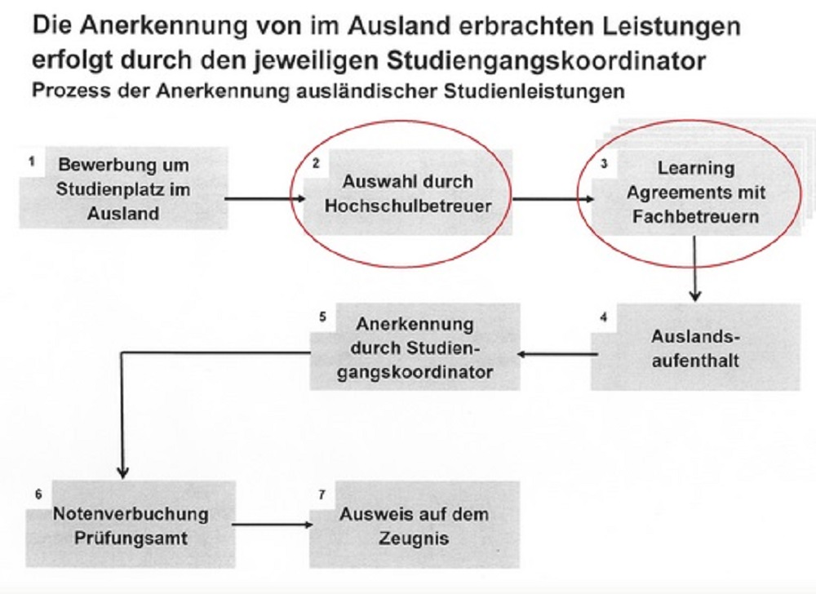

Slide 17

Informationen:
All diese Informationen können Sie auch auf unserer Homepage finden unter
Auslandsstudium > Outgoing
https://www.awro.rw.fau.de/auslandsstudium/outgoing/
Zudem finden Sie allerhand Informationen auf den Webseiten der Partneruniversitäten, die International Offices vor Ort haben meist einen informativen Webauftritt

Slide 18



Slide 19


Slide 20
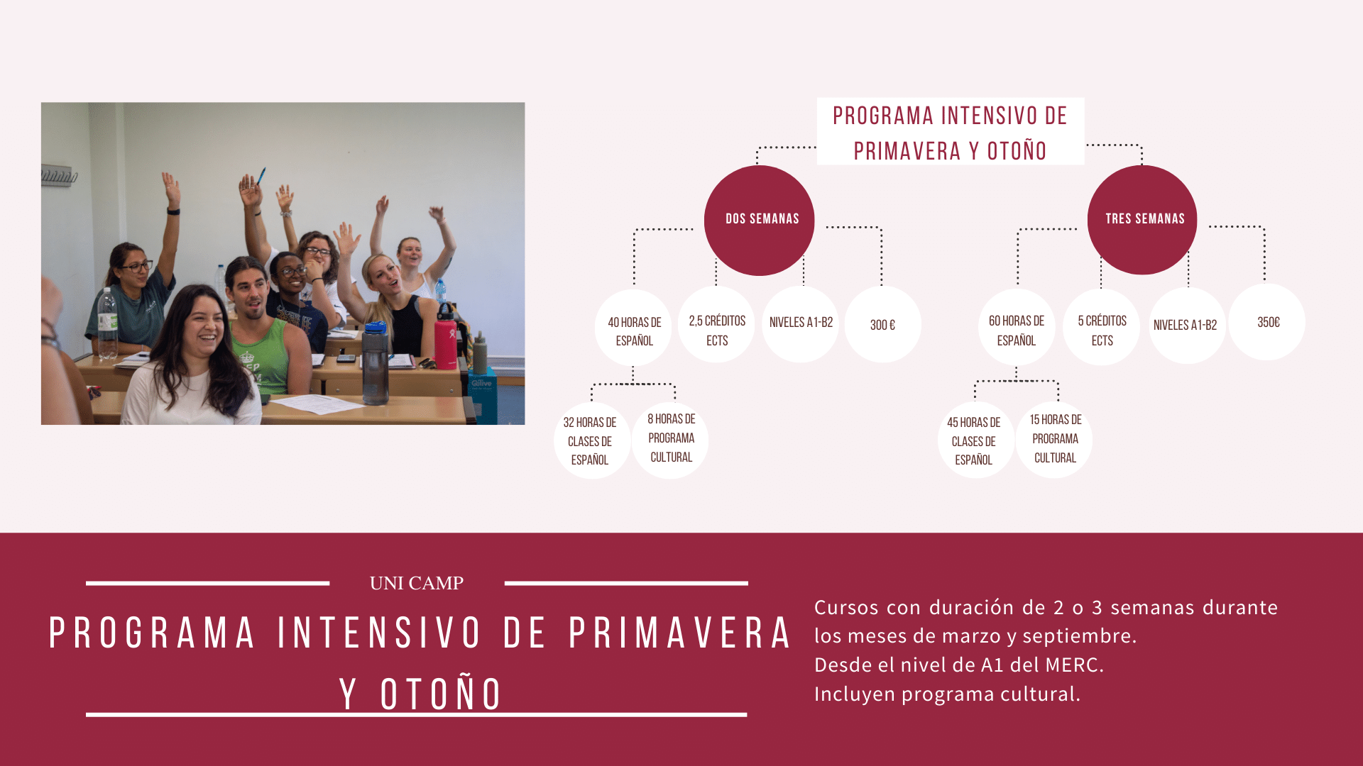

Slide 21
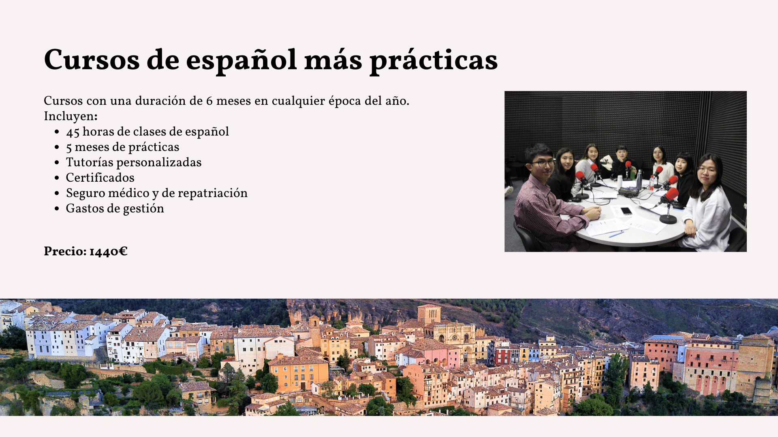

Slide 22
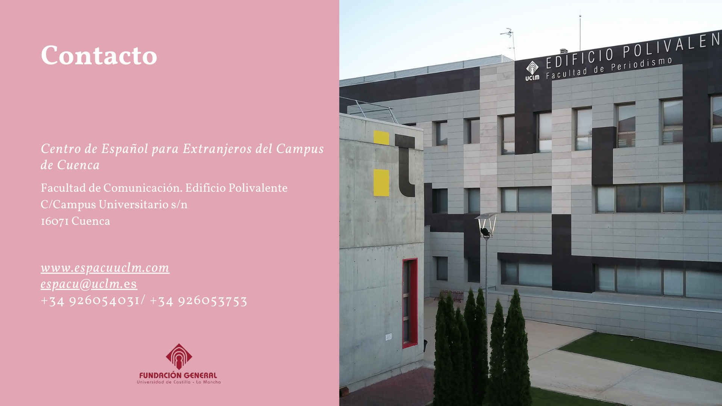

Slide 23


UPO (Sevilla / Spanien)
Universidad Pablo Olavide, Sevilla (UPO, Sevilla) donde se puede estudiar el Máster en Wirtschaftspädagogik (vor allem Zweitfach Spanisch).
2 Plätze

